Slide 1

第1章 Java编程语言概述
讲师：李贺飞

Slide 2
本章内容
第一节 走进Java语言
第二节 搭建开发环境
第三节 开发简单应用程序
第四节 注释语句

Slide 3
第一节 走进Java语言

Slide 4



Java编程语言发展简史
最初命名为Oak（橡树）
Green Team小组成员James Gosling、Bill Joy、Patrick Naughton、Mike Sheridan
最初的目的：与家电一起使用
1994年，小组意识到 Oak 非常适合于互联网
于1995年5月发布，定名为Java
正式版本于1996年发布

Slide 5
Java编程语言主要特征
面向对象
分布式
简单化
多线程
安全
跨平台移植（Write once, Run Anywhere）

Slide 6
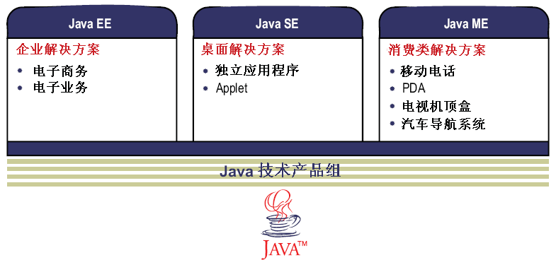
Java技术体系平台
Java™平台标准版（Java SE）
适于开发桌面应用程序，C/S架构应用程序
Java™平台企业版（Java EE）
适于开发小、中、大型的企业级应用程序
Java™平台微型版（Java ME）
适合于开发微型平台的应用程序，如手机，GPS

Slide 7
第二节 搭建开发环境

Slide 8
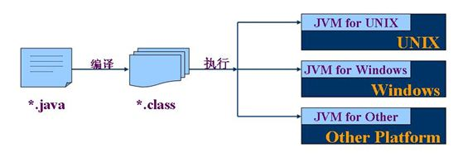
核心机制—Java虚拟机
JVM是一个虚拟的计算机，具有指令集并使用不同的存储区域。负责执行指令，管理数据、内存、寄存器。
对于不同的平台，有不同的虚拟机。
Java虚拟机机制屏蔽了底层运行平台的差别，实现了“一次编译，到处运行”。

Slide 9
Java语言的特点：跨平台性
JAVA程序
Win版的JVM
linux版的JVM
Mac版的JVM
Windows操作系统
Linux操作系统
Mac操作系统
因为有了JVM，同一个Java 程序在三个不同的操作系统中都可以执行。这样就实现了Java 程序的跨平台性。

Slide 10
什么是JDK，JRE
JDK(Java Development Kit Java开发工具包)
JDK是提供给Java开发人员使用的，其中包含了java的开发工具，也包括了JRE。所以安装了JDK，就不用在单独安装JRE了。 其中的开发工具：编译工具(javac.exe) 打包工具(jar.exe)等
JRE(Java Runtime Environment Java运行环境)
包括Java虚拟机(JVM Java Virtual Machine)和Java程序所需的核心类库等，如果想要运行一个开发好的Java程序，计算机中只需要安装JRE即可。
简单而言，使用JDK的开发工具完成的java程序，交给JRE去运行。

Slide 11
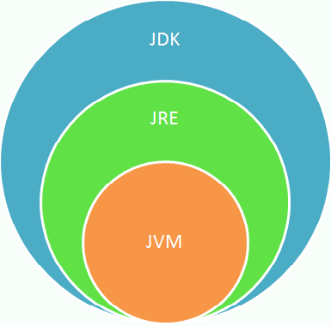
JVM、JRE、JDK
JRE = JVM + Java SE标准类库
JDK = JRE + 开发工具集（例如Javac编译工具等）

Slide 12
Java语言的环境搭建
下载 JDK
安装 JDK
配置环境变量
path：windows系统执行命令时要搜寻的路径。
classpath：java 在编译和运行时要找的 class 所在的路径。
验证是否成功：javac java
选择合适的文本编辑器或 IDE 开发

Slide 13
下载、安装JDK
官方网址：
www.oracle.com
java.sun.com
安装JDK
傻瓜式安装，下一步即可。
建议：安装路径不要有中文或者特殊符号如空格等。
当提示安装 JRE 时，可以选择不安装。

Slide 14


配置环境变量 path
在dos命令行中敲入javac，出现错误提示：
错误原因：当前执行的程序在当前目录下如果不存在，windows系统会在系统中已有的一个名为path的环境变量指定的目录中查找。如果仍未找到，会出现以上的错误提示。所以进入到 jdk安装路径\bin目录下，执行javac，会看到javac参数提示信息。

Slide 15
配置环境变量 path
每次执行 java 的工具都要进入到bin目录下，是非常麻烦的。可不可以在任何目录下都可以执行java的工具呢？
根据windows系统在查找可执行程序的原理，可以将java工具所在路径定义到 path 环境变量中，让系统帮我们去找运行执行的程序。
配置方法：
我的电脑--属性--高级系统设置--环境变量
编辑 path 环境变量，在变量值开始处加上java工具所在目录，后面用 “ ; ”和其他值分隔开即可。
打开DOS命令行，任意目录下敲入javac。如果出现javac 的参数信息，配置成功。
注： 具体操作流程，参看JDK7下载-安装-配置.doc

Slide 16
配置环境变量 path(补充)
临时配置方式：通过dos命令中set命令完成
set ：用于查看本机的所有环境变量的信息。
set 变量名 ：查看具体一个环境变量的值。
set 变量名=：清空一个环境变量的值。
set 变量名=具体值 ：给指定变量定义具体值。
想要在原有环境变量值基础上添加新值呢？
首先，通过%变量名%操作符获取到原有环境变量的值。
然后加上新值后再定义给该变量名即可
举例：给path环境变量加入新值
set path=新值;%path%
注：这种配置方式只在当前dos窗口有效。窗口关闭，配置消失。

Slide 17
基础常识
Windows操作系统常用的DOS命令
dir : 列出当前目录下的文件以及文件夹
md : 创建目录
rd : 删除目录
cd : 进入指定目录
cd.. : 退回到上一级目录
cd\: 退回到根目录
del : 删除文件
exit : 退出 dos 命令行
echo javase>1.doc

Slide 18
第三节 开发简单的应用程序

Slide 19
开发体验 — HelloWorld
步骤：
将 Java 代码编写到扩展名为 .java 的文件中。
通过 javac 命令对该 java 文件进行编译。
通过 java 命令对生成的 class 文件进行运行。
javac.exe
java.exe
.java文件
.class文件
结 果
编 译
运 行
源文件
字节码文件

Slide 20
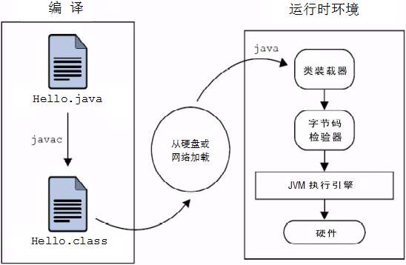
Java程序的执行原理

Slide 21
小结第一个程序
Java源文件以“java”为扩展名。源文件的基本组成部分是类（class），如本类中的HelloWorld类。
一个源文件中最多只能有一个public类。其它类的个数不限，如果源文件包含一个public类，则文件名必须按该类名命名。
Java应用程序的执行入口是main()方法。它有固定的书写格式：public static void main(String[] args) {...}
Java语言严格区分大小写。
Java方法由一条条语句构成，每个语句以“;”结束。
大括号都是成对出现的，缺一不可。

Slide 22


常见问题及解决方法
源文件名不存在或者写错，或者当前路径错误。
类文件名写错，或者类文件不在当前路径下，或者不在classpath指定路径下。

Slide 23


1.7 常见问题及解决方法
声明为public的主类应与文件名一致，否知编译失败
编译失败，注意错误出现的行数，再到源代码中指定位置改错

Slide 24
练 习
编写一个Rectangle类，打印输出三角形如下：
*
**
***
****
*****
******
*******

Slide 25
第四节 注释语句

Slide 26
注 释
用于注解说明解释程序的文字就是注释。
提高了代码的阅读性；调试程序的重要方法。
Java中的注释类型：
单行注释
多行注释
文档注释（java特有）
注释是一个程序员必须要具有的良好编程习惯。
将自己的思想通过注释先整理出来，再用代码去体现

Slide 27
注 释
单行注释
格式： //注释文字
多行注释
格式： /* 注释文字 */
注：
对于单行和多行注释，被注释的文字，不会被JVM（java虚拟机）解释执行。
多行注释里面不允许有多行注释嵌套。

Slide 28
注 释
文档注释（java特有）
格式：/**
* @author 指定java程序的作者
*@version 指定源文件的版本
*@param 方法的参数说明信息
*/
注释内容可以被JDK提供的工具 javadoc 所解析，生成一套以网页文件形式体现的该程序的说明文档。
操作方式

Slide 29
Java API文档
API （Application Programming Interface,应用程序编程接口）是 Java 提供的基本编程接口。
Java语言提供了大量的基础类，因此 Oracle 也为这些基础类提供了相应的API文档，用于告诉开发者如何使用这些类，以及这些类里包含的方法。
下载API：http://www.oracle.com/technetwork/java/javase/downloads/index.html
Additional Resources-Java SE 7 Documentation下载。
详见：JDK7的下载-安装-配置.doc

Slide 30
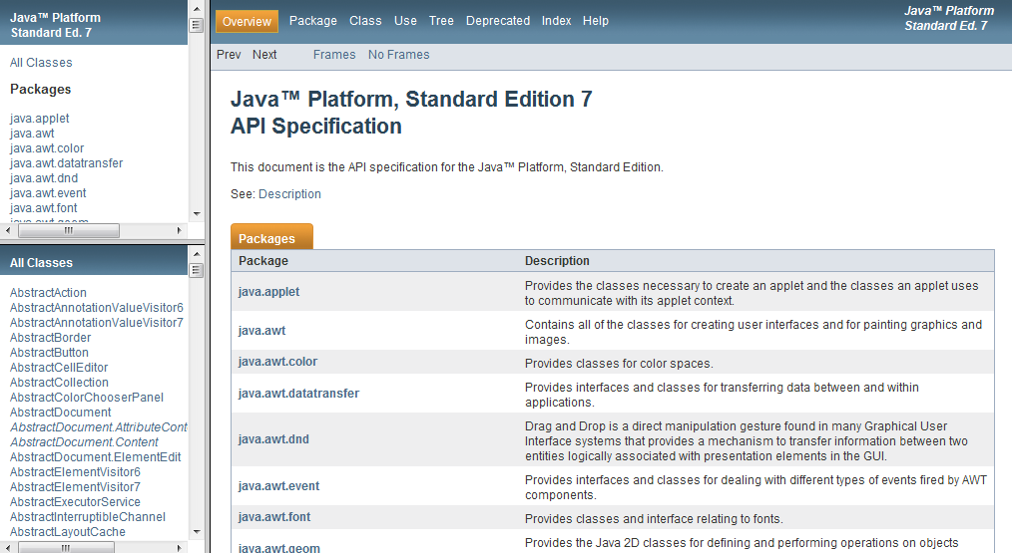
Java API文档
包列表区
详细说明区
类列表区

Slide 31
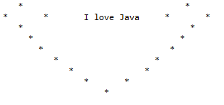
练 习
独立编写HelloJava程序，并配上必要的注释。
将个人的基本信息（姓名、性别、籍贯、住址）打印到控制台上输出。各条信息分别占一行。
结合\n(换行)，\t(制表符)，空格等在控制台打印出如下图所示的效果。

Slide 32

知识回顾
● JDK,JRE,JVM的关系。
● 环境变量path配置及其作用。
● Java程序的编写、编译、运行步骤。
● Java程序编写的规则。
● 在配置环境、编译、运行各个步骤中常见的错误以
及解决方法。

Slide 33


